Slide 1

분실물 정보 제공 APP
발표자: 김영조(20220832)

Slide 2
1. 애플리케이션 개요
2. 설계 과정
-목차-
3. 최종 구축
4. 애플리케이션 시연
5. 개선사항 및 아쉬운점

Slide 3
1
프로젝트 개요
분실물 정보 제공 APP

Slide 4



1
프로젝트 개요
대중교통

Slide 5



1
프로젝트 개요

Slide 6


1
비교 애플리케이션
대중교통 통합 분실물센터

Slide 7

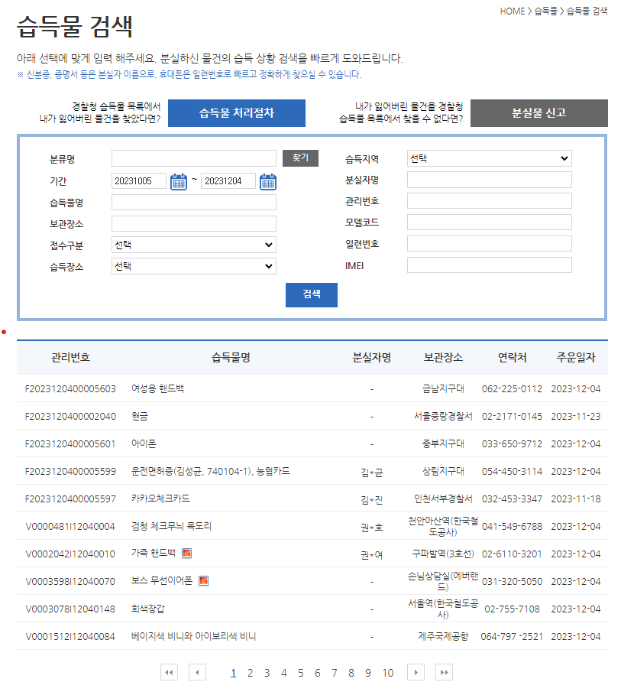
1
비교 애플리케이션
검색
리스트

Slide 8
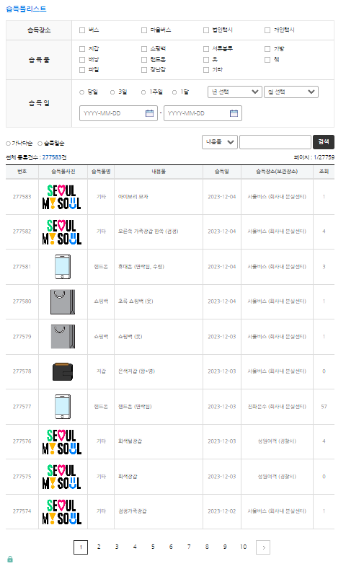
1
비교 애플리케이션
검색
대중교통 통합 분실물센터
리스트

Slide 9


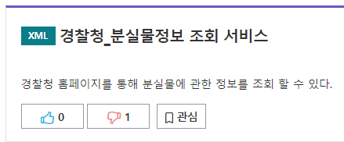
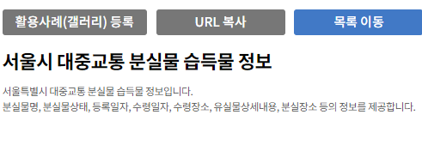
1
비교 애플리케이션
대중교통 통합 분실물센터

Slide 10

1
목표 애플리케이션
대중교통 통합 분실물센터

Slide 11



1
목표 애플리케이션
검색
리스트
새로고침

Slide 12

1
목표 애플리케이션
알림설정

Slide 13
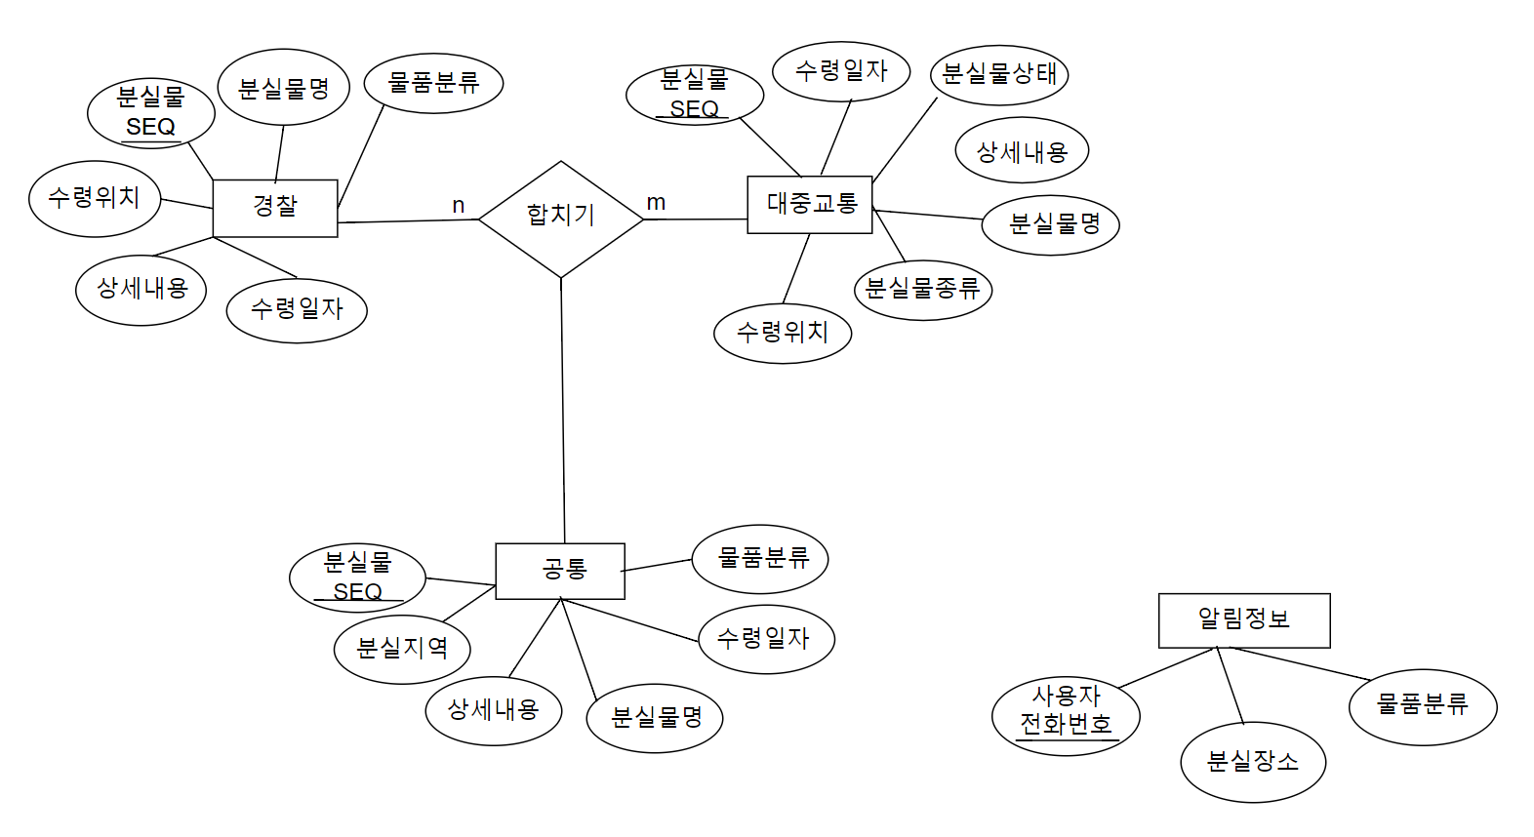
2
설계 과정
Chen 표기법 ERD

Slide 14
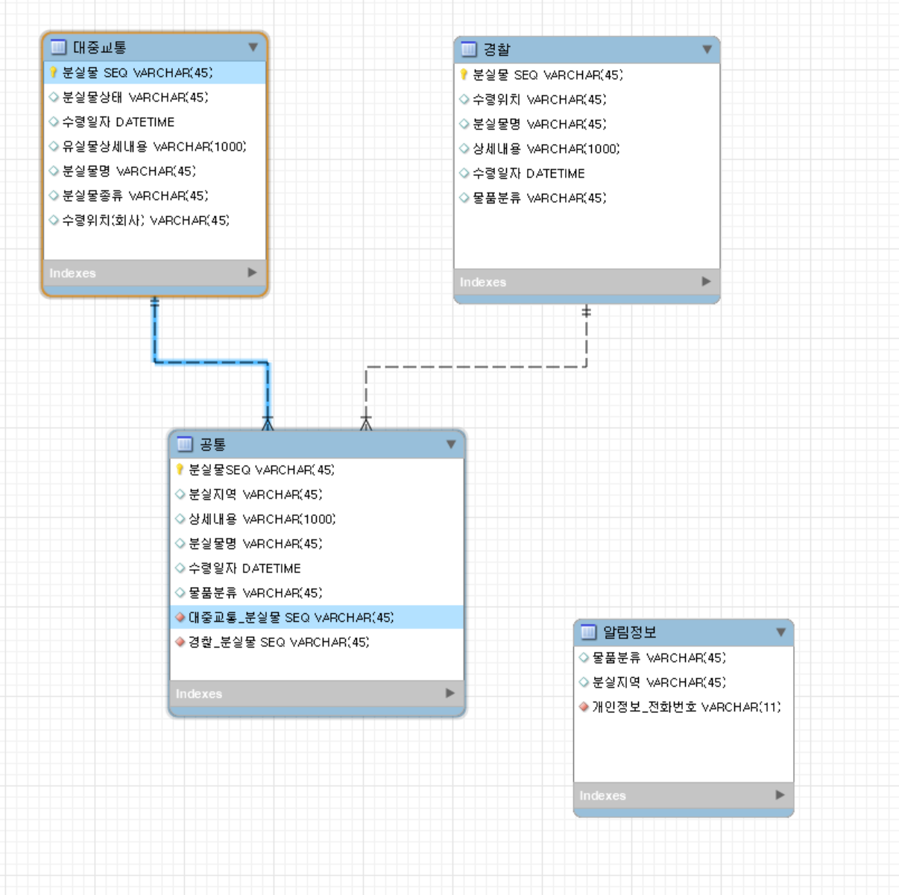
2
설계 과정
Workbench 활용 ERD

Slide 15


2
테이블 설계 과정

Slide 16

2
설계 과정 (경찰 테이블)

Slide 17
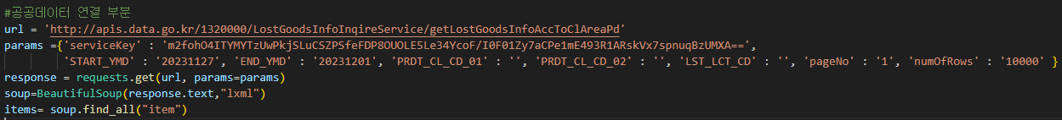
2
설계 과정 (경찰 테이블)
인증키
날짜 및 정보량 조절
모듈 활용 값 파싱 및 불러오기

Slide 18
2
설계 과정 (경찰 테이블)
Pymysql 모듈 활용 서버와 연결

Slide 19
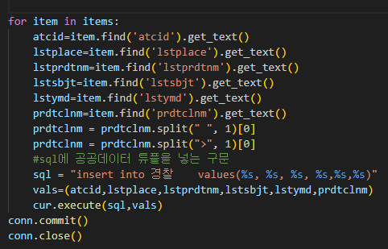
2
설계 과정 (경찰 테이블)
튜플 삽입 반복 작업

Slide 20

2
설계 과정 (대중교통 테이블)

Slide 21
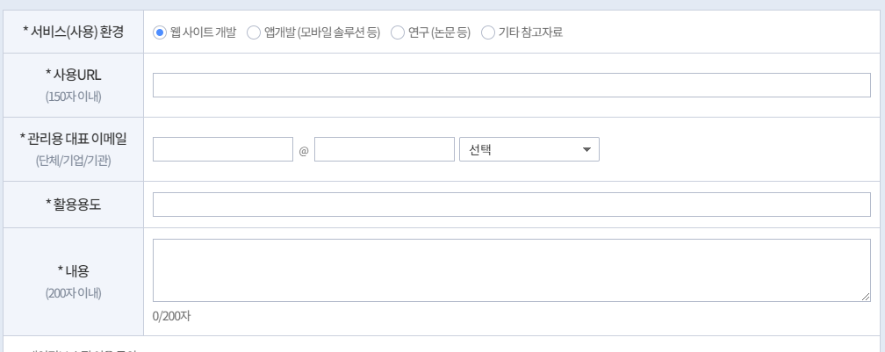
2
설계 과정 (대중교통 테이블)
필수 입력 사항

Slide 22
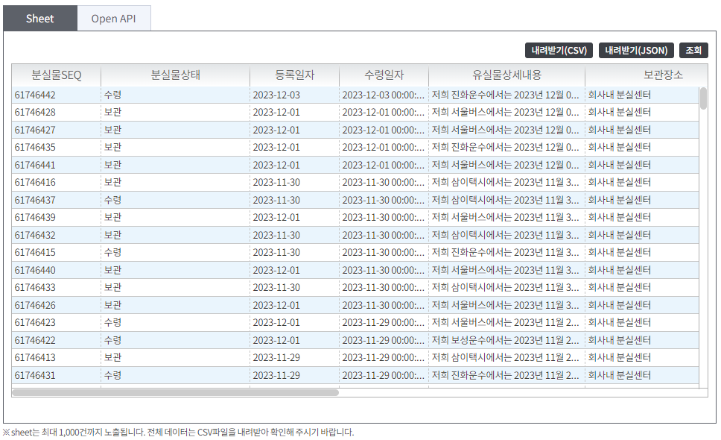
2
설계 과정 (대중교통 테이블)
CSV 파일다운

Slide 23
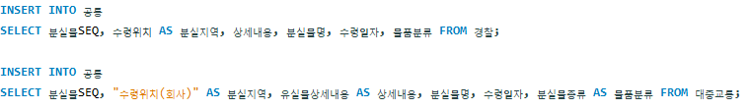
2
설계 과정 (공통 테이블)

Slide 24
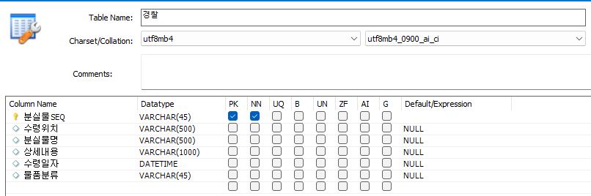
3
최종 구축 (경찰 테이블)

Slide 25
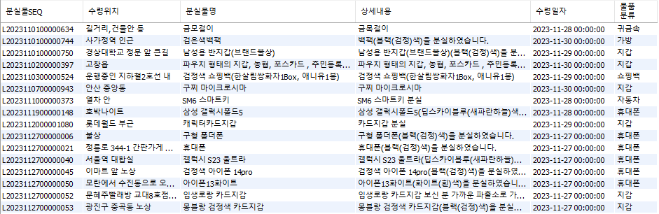
3
최종 구축 (경찰 테이블)

Slide 26
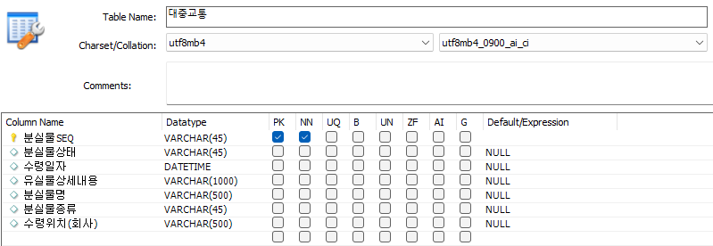
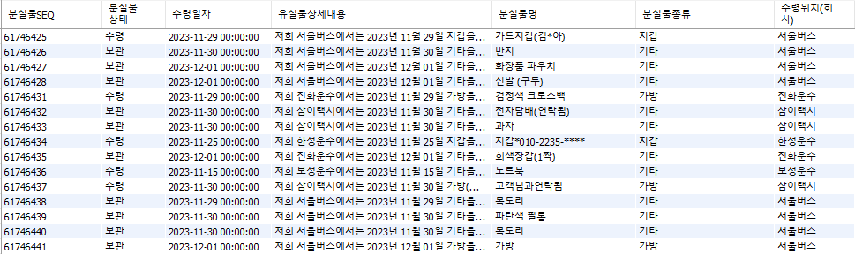
3
최종 구축 (대중교통 테이블)

Slide 27
3
최종 구축 (대중교통 테이블)

Slide 28
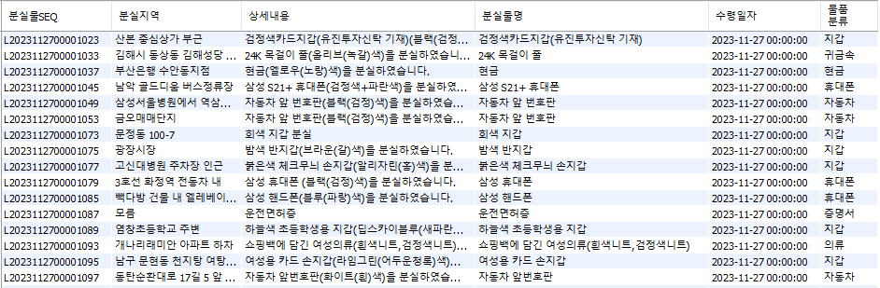
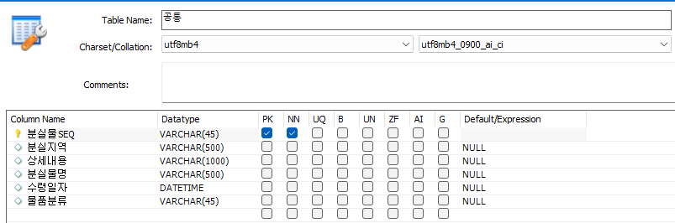
3
최종 구축 (공통 테이블)

Slide 29
3
최종 구축 (공통 테이블)

Slide 30
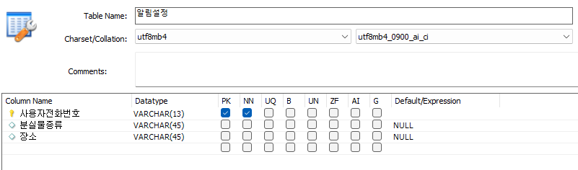
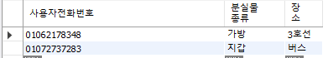
3
최종 구축 (공통 테이블)

Slide 31
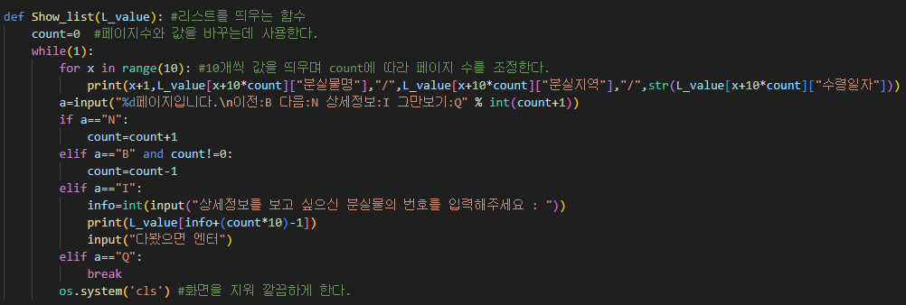
4
애플리케이션 시연
리스트 기능 구현 함수

Slide 32
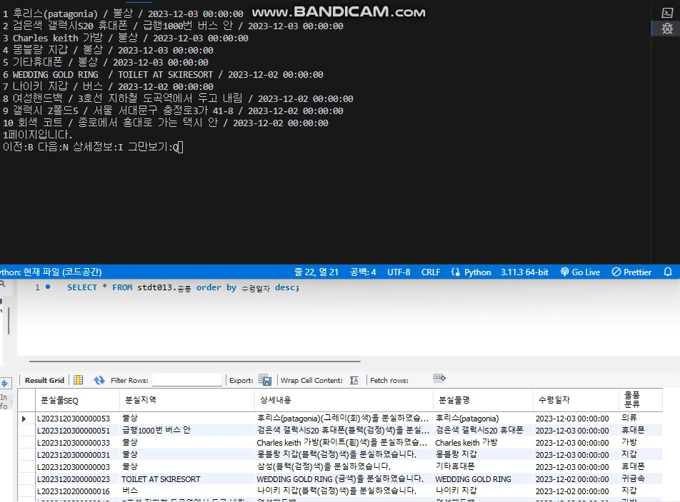
4
애플리케이션 시연

Slide 33
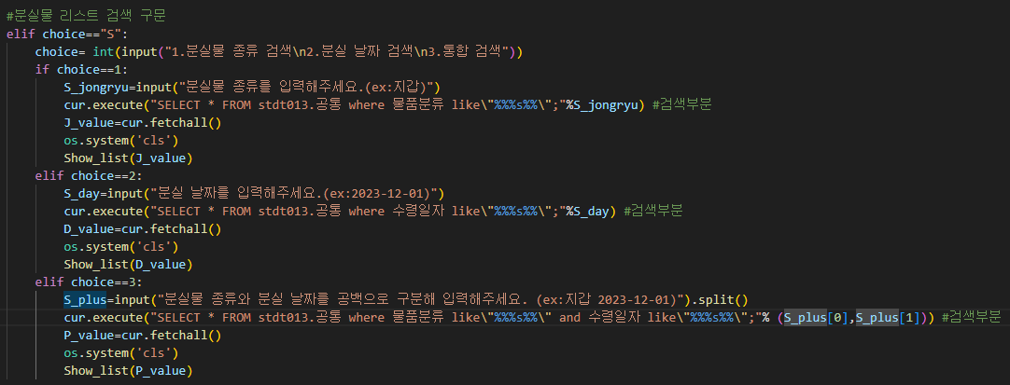
4
애플리케이션 시연
SELECT WHERE LIKE를 활용
검색 기능 구현 함수

Slide 34
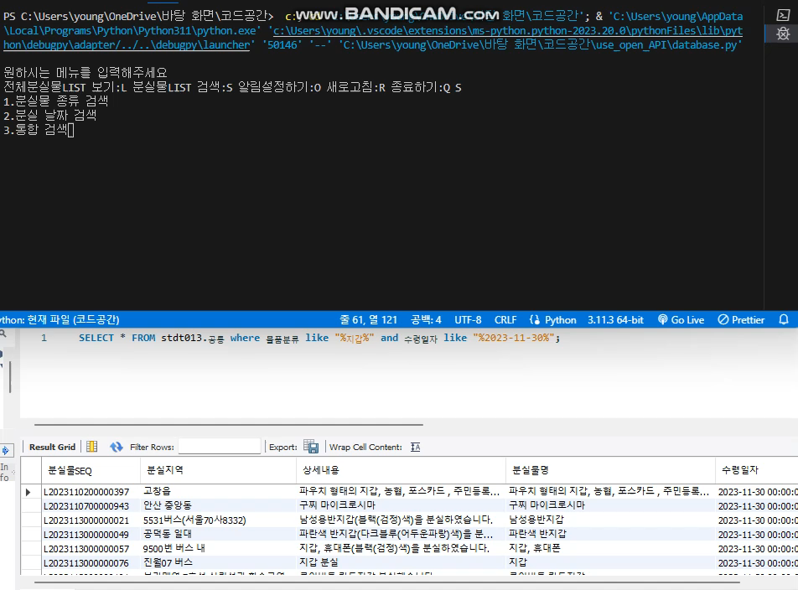
4
애플리케이션 시연

Slide 35
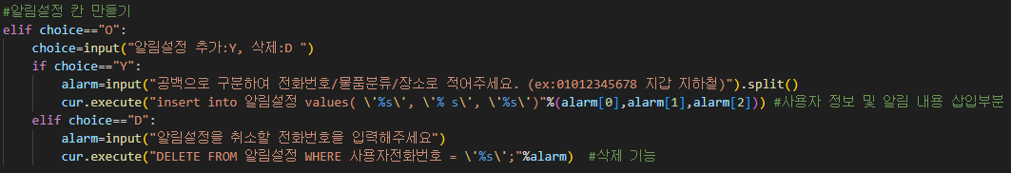
4
애플리케이션 시연
INSERT 활용 삽입 구문
알림설정 구현 함수
DELETE 활용 삭제 구문

Slide 36
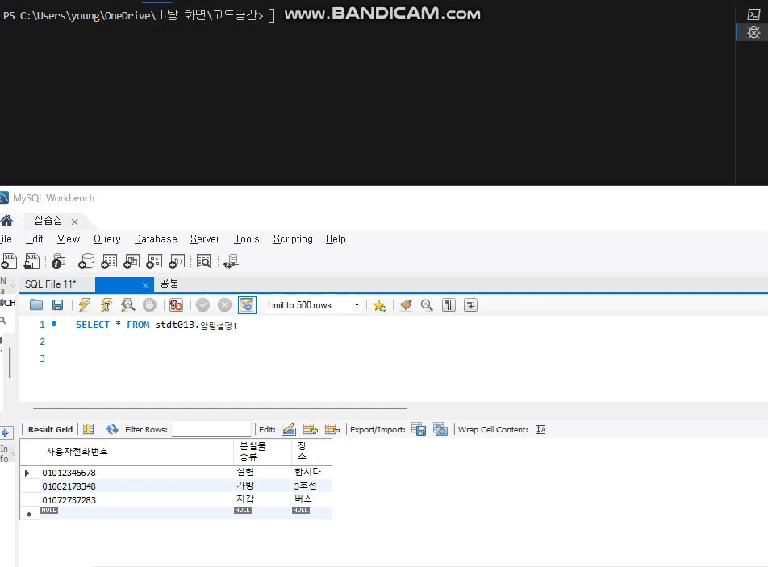
4
애플리케이션 시연

Slide 37
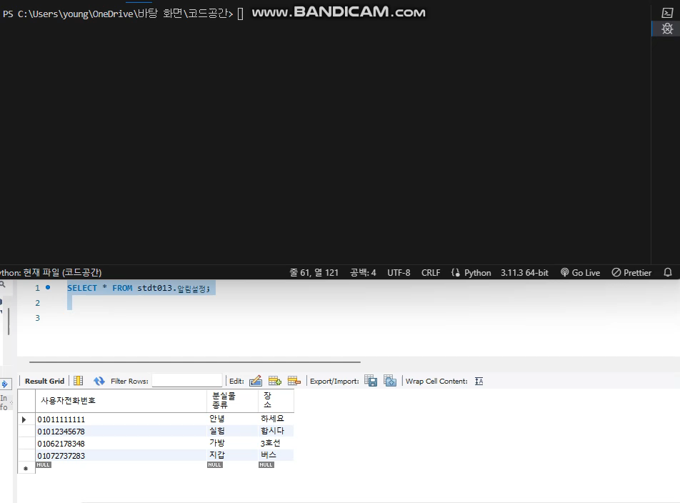
4
애플리케이션 시연

Slide 38
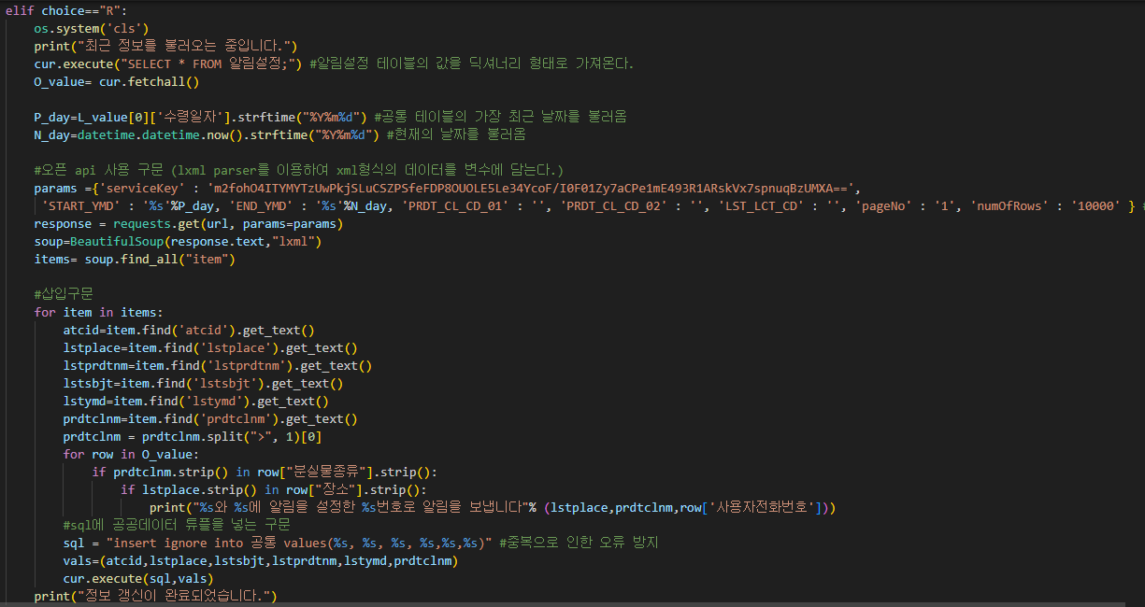
4
애플리케이션 시연
날짜 갱신
알림 설정

Slide 39
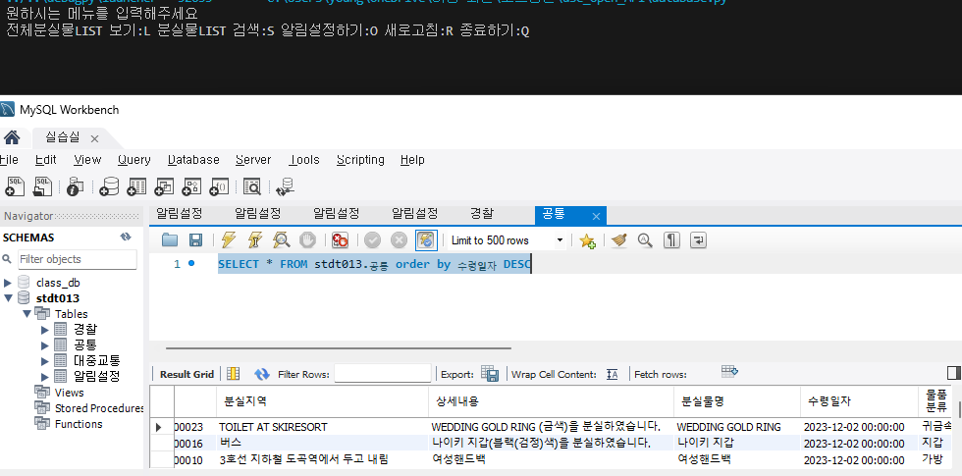
4
애플리케이션 시연
12-02

Slide 40
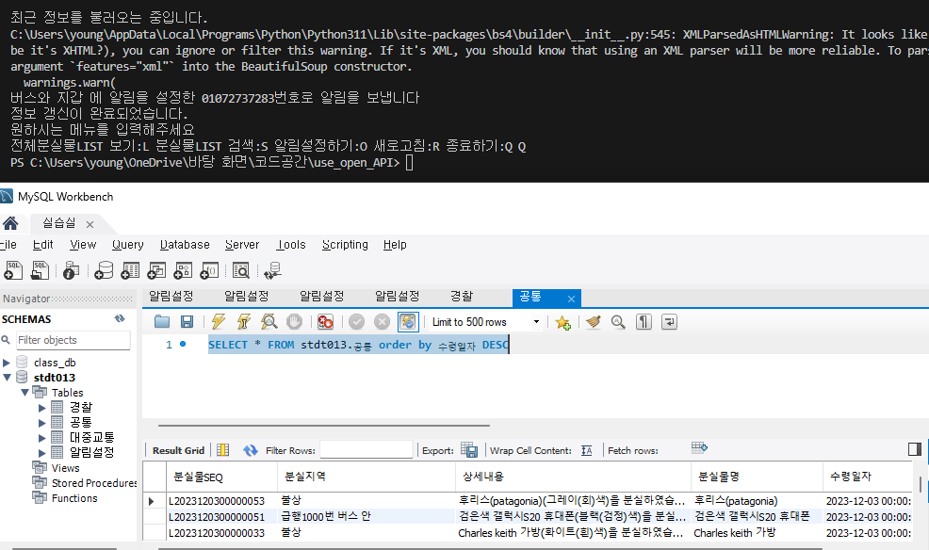
4
애플리케이션 시연
알림
12-03

Slide 41
4
출처
경찰청 이미지 : https://www.lost112.go.kr/find/findList.do
경찰청 공공데이터 : https://www.data.go.kr/data/15000799/openapi.do
공공데이터 이미지 : https://twitter.com/koreadataportal
서울시 대중교통 이미지 : https://www.seoul.go.kr/v2012/find.html?tr_code=citizen
대중교통 공공데이터 : http://data.seoul.go.kr/dataList/OA-15490/S/1/datasetView.do;jsessionid=5C7E2DBDE2187087318AF3D93179406B.new_portal-svr-21
Python 로고 : https://namu.wiki/w/Python
Mysql 로고 : https://namu.wiki/w/MySQL

Slide 42
5
개선사항 및 아쉬운점
1. DB 연동
2. 부실한 UI
3. 소통의 아쉬움

Slide 43

THANK
YOU

